Slide 1


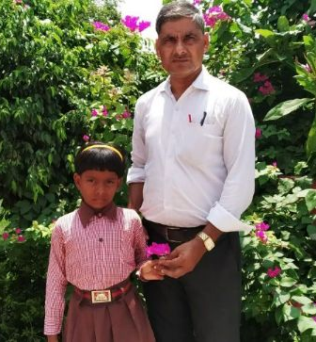

नामांकन मेला
रामनारायण यादव
(सहायक अध्यापक)
कंपोजिट विद्यालय यू 0पी0एस0 मिड्ढा ,
शिक्षा क्षेत्र- हनुमानगंज, जनपद: बलिया

Slide 2


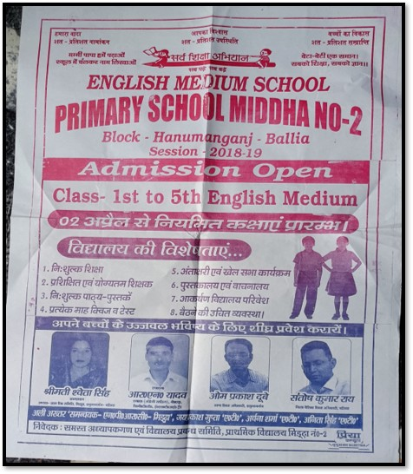

उदेश्य
विद्यालय में बच्चों के नामांकन एवं ठहराव की दर में वृद्धि करना।
सभी बच्चों को गुणवत्तापूर्ण एवं सतत शिक्षा से जोड़ना।
निपुण लक्ष्यों की प्राप्ति हेतु विद्यार्थियों में सकारात्मक व्यवहारिक परिवर्तन लाना।

Slide 3


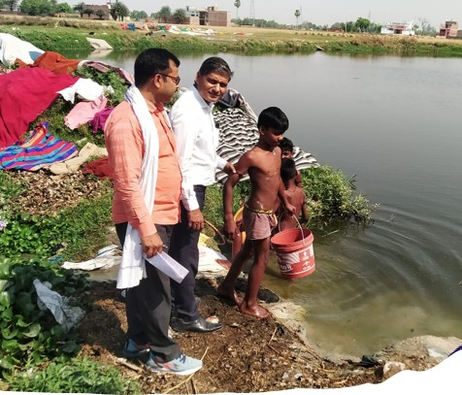
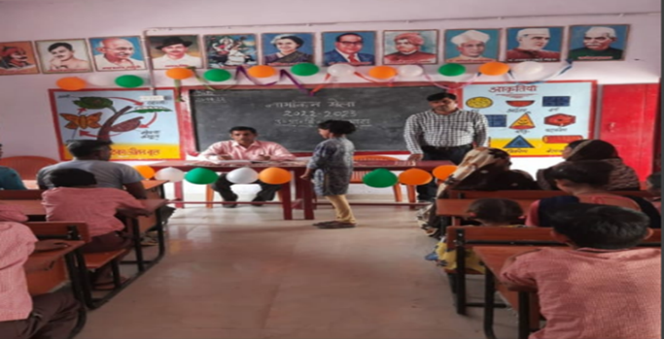
प्रभाव
क्रियान्वयन
नामांकन वृद्धि हेतु जनसंपर्क – हैंडबिल व पोस्टर तैयार कर शिक्षकों द्वारा घर-घर जाकर वितरण, अभिभावकों से संवाद एवं आत्मीय संबंध स्थापित कर नामांकन के लिए प्रेरित किया गया।
सामुदायिक जागरूकता अभियान – गाँव की मुख्य गलियों में पोस्टर चस्पा, लाउडस्पीकर से प्रचार-प्रसार तथा नामांकन मेले का आयोजन किया गया।
ठहराव बढ़ाने हेतु रोचक गतिविधियाँ – प्रार्थना सभा, पीटी, प्रतिज्ञा, अखबार वाचन, गीत आदि को उत्साहपूर्ण ढंग से आयोजित कर उपस्थिति व प्रदर्शन के आधार पर बच्चों को पुरस्कृत किया गया।
शैक्षिक गुणवत्ता एवं प्रोत्साहन – समयबद्ध कक्षाएँ, क्विज, प्रतियोगिताएँ, बालसभा, बाल संसद तथा प्रतियोगी परीक्षाओं की तैयारी कर विजेताओं को मेडल व प्रशस्ति पत्र देकर सम्मानित किया गया।

Slide 4
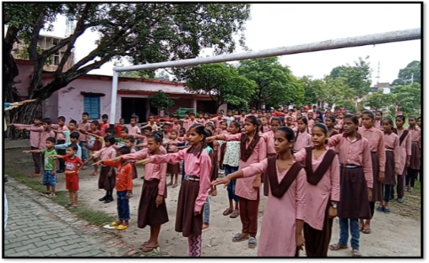
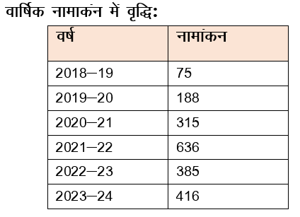
प्रभाव
अभिभावकों में शिक्षा के प्रति जागरूकता एवं सकारात्मक दृष्टिकोण विकसित हुआ, जिससे विद्यालय से उनका आत्मीय संबंध मजबूत हुआ।
विद्यार्थियों की विद्यालय में उपस्थिति, सक्रियता और उत्साह में उल्लेखनीय वृद्धि हुई तथा उनमें स्वस्थ प्रतिस्पर्धा की भावना विकसित हुई।
विद्यालय में नामांकन में वृद्धि हुई और ठहराव की समस्या समाप्त हो गई।

Slide 5
धन्यवाद

